Slide 1
c
창 업 (센터,지사) 컨 설 팅
M
Healbeing Life
컨설팅 미래
주) CM

Slide 2

CM 코로나 19 방역
(CM 만의 다중 방역 시스템)
[출입구]-손소독, 체온측정, 마스크
[상담실]-수소미전수 1컵 마시기
-다이아몬드 솔트
2-3알 머금기

Slide 3
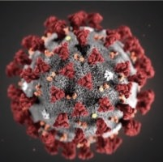
창업 컨설팅 개요
창업
경제난 극복
코로나 극복
생명.건강
창업 소득
컨설팅
c
국민건강
에코에너지
생활복지
무자본
무점포
무지역
M

Slide 4
창업 및 경영 시스템
c
CM
창업
M
운영위원회
(경영진.지사장)
센터 (무점포,무자본,무지역)
지사 (25개--로컬 센터 관리)
사업자 복지
직거래 장터
(사업자 전용)
◑ 수소미전수기 (국책선정제품)
건강.생활
(소금.공기.빛)
사업권 자동취득
에코 전기
에너지
[비대면 창업 사업]
원 포인트 조직구성수수료 (직판.후원)
◑ 다이아몬드 솔트
◑ 전기랜지 인덕션
◑ 공기 멸균정화기
◑ 전기발전기
전기보일러, LED
[조직 구성]
본사
지사
센터
◑ 생활복지
(후불제 토탈 풀상조 등)
◑ 전기자동차 (GM)

Slide 5
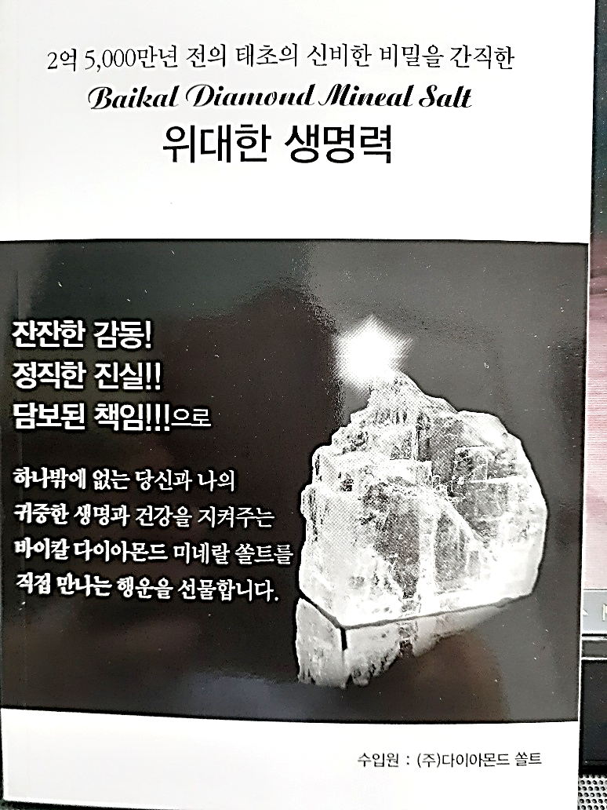
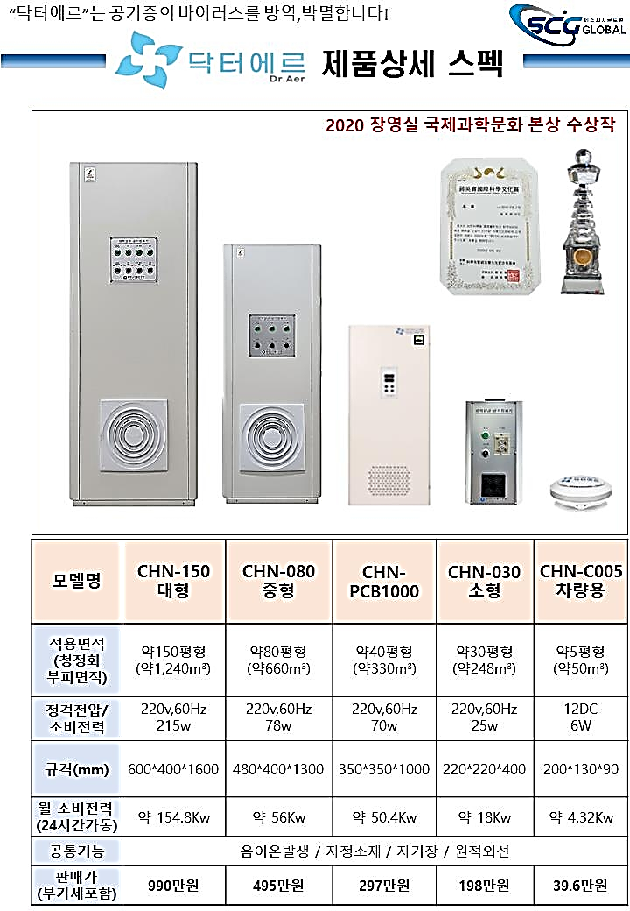
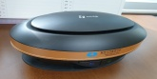
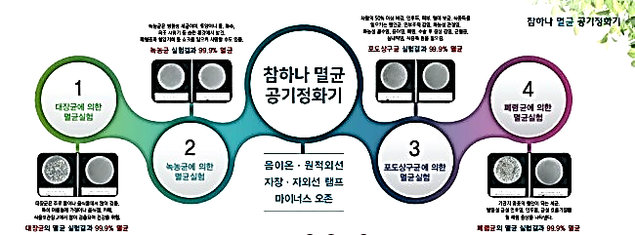
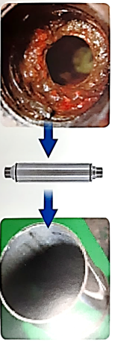
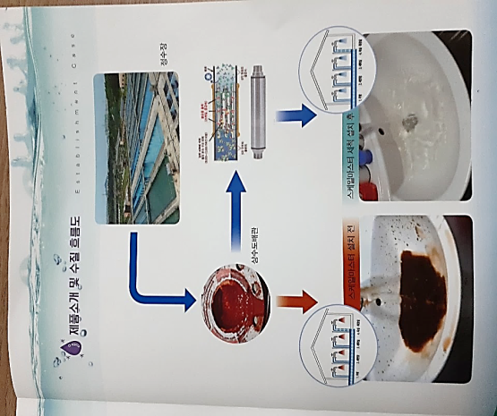
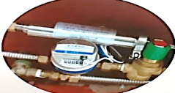
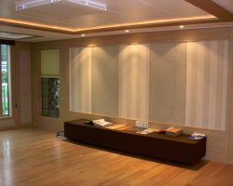
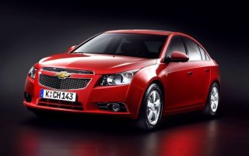
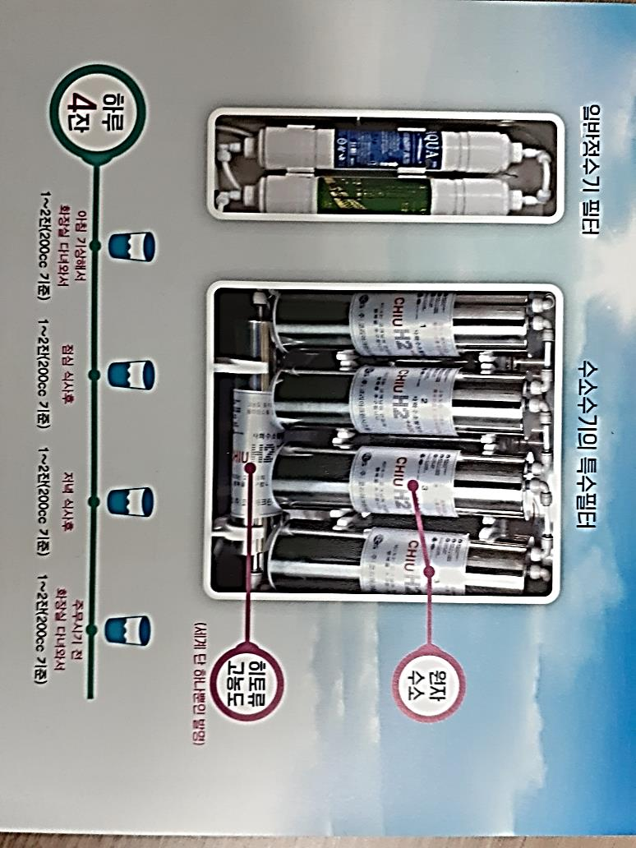
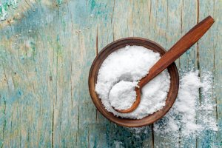
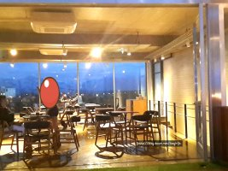
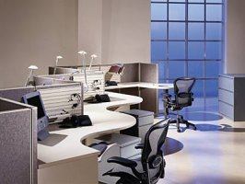
물
생명
3대 요소
코로나·경제난
생명·건강·창업
공기
소금
맑은 공기
건강한 물
질 좋은 소금
참하나
공기정화기
名品 닥터에르
2019 국책사업선정 기기
(국.공립 어린이집.유치원.노인정)
멸균
名品 수소미전수기
(미세전류가 흐르는 원자수소미전수)
名品 다이아몬드 솔트
녹물
제거수
정수
미네랄
30평형 하나로
온 가족이--
승용차.택시,버스
기차.비행기
가정
에서
연수
자화수
차안에서
원자
수소수
사무실.커피샵
음식점.PC방.
관공서.병원교회학교.유치원.학원
일터에서
일반정수기 필터
(플라스틱)
c
공공장소
미세
전류수
Healbeing Life
M
컨설팅 미래

Slide 6

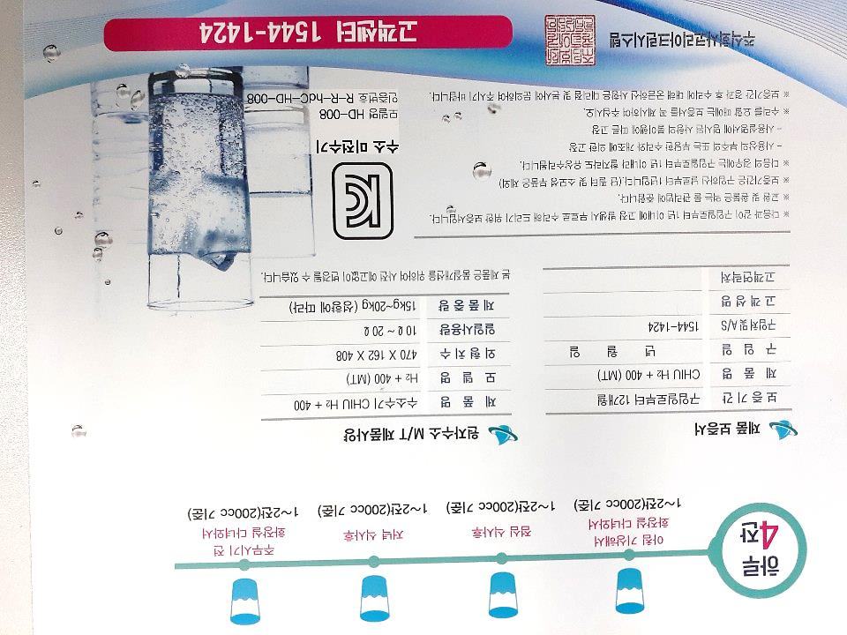
놀라운 건강혁명. 국책사업 참여제품
기적의 『수소미전수』
(Miracle hydrogen microcurrent water)
창업
메인 제품
물
생명
3대 요소
공기
소금
CM 특판 사업부

Slide 7
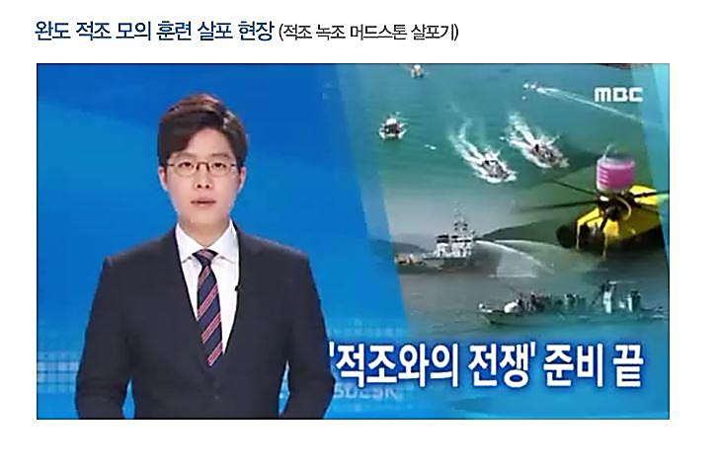
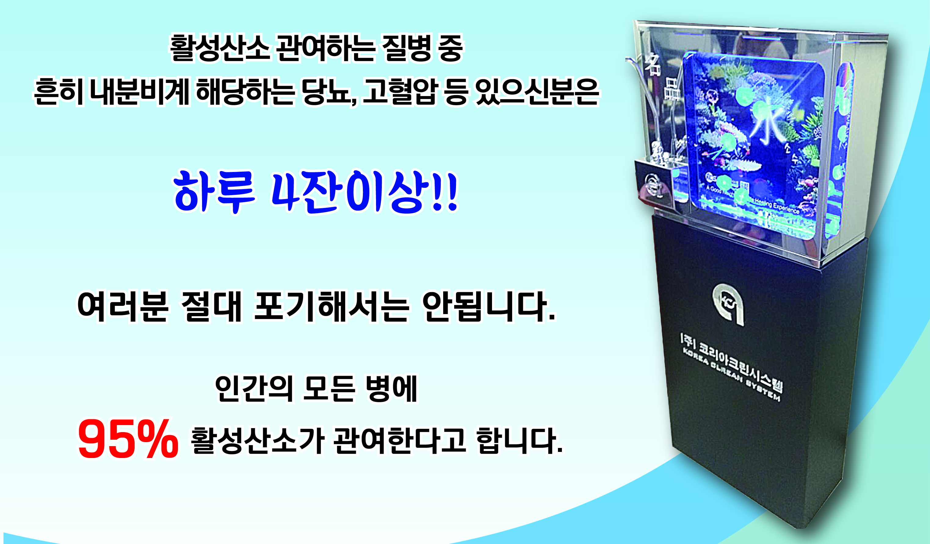
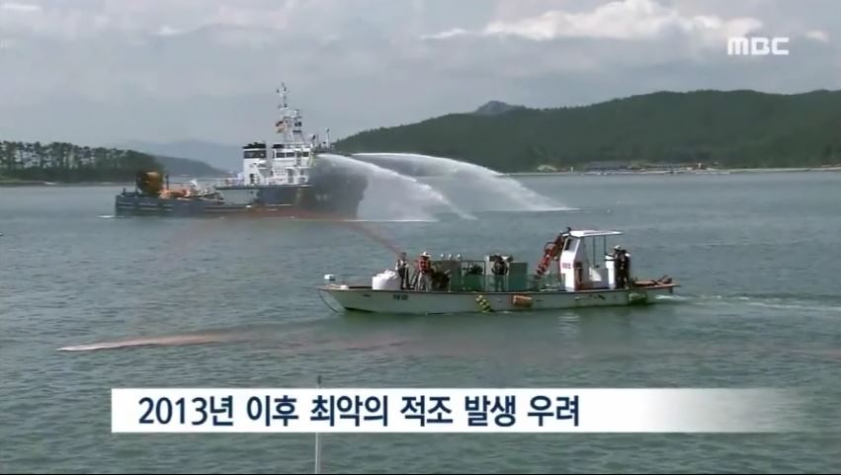
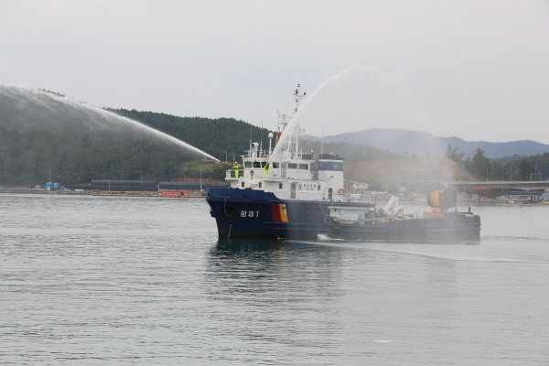
주) 코리아크린시스템 회사소개 및
국책사업참여업체 (가정 및 사무실용,산업용)
Since 1997년
◐ 창업주 및 개발자: 고 화 석
◐ 제조본사: 경기도 군포시 당동974-4
◐ 개발 및 제조품 (since 1997년)
1. 김치냉장고, 수소방울가습기
연수기, 스케일마스터
2. 녹.적조 살포기, 해독장치,
친환경 생선건조기
3. 수소방울세제, 화장품 등
4. 수소미전수기
(최초 개발품, 특허출원 및 등록)
일반 산업용
(농, 축, 수, 사우나 등) 100여개 설치
가정용,사무실용
수소미전수기 등 50,000여대 설치
국책사업 -1-
완도 적조 훈련
(2019년 7월 8일)
(해양환경 및 생태계 보호)
국책사업 -2-
원자수소미전수기 보급
(2019년도 국책사업선정품)
전국 국공립
-유치원.어린이집
일부 설치
(288개 업체 중 독점 선정)
-노인정 설치 예산
국회통과
공통 주요 효능
녹물.농약.중금속 제거
강력한 살균력
미네랄 유지
미세전류 생성, 기타
면역력 증강

Slide 8
물 과학의 발전
원자수소
미전수微電水
원자수소
미전수
원스톱 토탈
미세 전류
녹물 제거
+
수소수
알카리수
미네랄
정수
한국
최초 특허
글로별 진출
차세대
형
미전수
수소.산소
/이온水
일본 등
선진국
선진국
형
이온수
알카리/이온 水
역삼투압/정 水
20세기
후반
중진국
형
정수
수돗물/정 水
자연 水
우물물.시냇물.호숫물.빗물
후진국
형
자연수

Slide 9
건강한 물 - 원자수소미전수기 시스템
5
미세 전류
생성 필터
(생체 전류)
생성 및 충전
3
4
원자수소수
생성 필터
(원자 방식)
강력 항산화제
자화 연수
생성 필터
(나노 특수)
사워기 부착
원.스탑 토탈클린 시스템
5대 기능
1
2
녹물.녹농균
제거 필터
(깨끗한 물)
녹농균 제거
계량기 부착
정수 필터
(미네랄)
(미네랄이 풍부수)
스테인레스 필터

Slide 10



1차 설비-녹물제거설비공사-스케일마스터기 장착
아직도
녹물을
마시나요?
스케일 마스터
녹물.녹농균 제거용 반영구 스텐 필터
수도계량기 입수관 오픈
고압 프레스 녹물 제거 (2시간 여)
스케일마스터기 장착
집안 내부 녹물제거수 입수

Slide 11
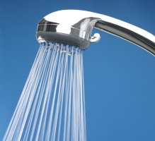
2차 설비-수소미전수기 및 자화연수기 설치
(내부구조 및 기능, 특징)
정수 및
미네랄
스텐 필터
수소기 특수필터
(스테인레스)
원자
수소수
생성
스텐 필터
미세전류
생성
스텐 필터
-기기 설치
식음수 재처리 (수소미전수기)
샤워수 재처리 (자화연수기)
-녹물 제거수 사용
보일러.세탁기.화장실 등
고농도 히토류
미세전류 생산
세계
단 하나뿐인
발명품
일반정수기필터
(플라스틱)
자화
나노연수
스텐필터

Slide 12
원자수소 미전수기 특징 & 일반정수기 및 수소수기 비교
구 분 | 원자수소 미전수기 (원스탑 토탈 클린 시스템) | 일반 정수기 일반 수소수기
정수.수소수 미네랄 | -정수 기능 및 미네랄 함유 (자화정수 기능) -원자 수소수 생성 (원자 방식) (수소 용존 시간 72 시간 내외) | -일반 정수기 정수 기능 및 미네랄 有 . 無 -수소수 생성 (전기분해방식) (수소 용존 시간 12-24시간 내외)
음용 및 활용 효과 및 작용 | 원자수소 미세전류수 -음용 (1일 8컵 2L (기상 배변후, 취침전, 식후 등 수시) -효과 (중금속.농약 등 유해물질 제거, 살균작용, 신선도) 각종 식자재 및 식기류 담금, 세척 (육류.해물류.과채소류 등 각종 식자재 및 도마.칼 행주 등 각종 식기 및 도구류) -코로나19 극복 및 각종 성인병 예방 및 강한 개선효과 (식염수/질 좋은 소금) 휴대 음용 살균 및 면역력 강화, 생체 전류 및 미네랄 보충 | -음용 (일상 깨끗한 물) -전기분해 수소수 1.세척, 살균, 유해물질제거 작용 2. 수소의 강한 휴발성으로 원자 수소수 보다 지속성 약함 3.각종 성인병 예방 및 개선 원자수소 미세전류수 보다는 미약함
미세 전류 발생 기능 | -미세전류 빌생 (ATP 500%) 미네랄 보존 및 생성 -히토류 1개 필터 장착-72가지 미네랄 중 (최초 특허) | 발생 무
각종 필터 | ALL 스테인레스 필터 | ALL 플라스틱 필터 (W사 등)
수도관 녹물제거 장치 | 스케일 마스터기 설치 (지입 수도배관 고압세척청소 후 수도계량기부착) | 장치 무
영상물 기기 | LED 모니터 장착 (각종영상물 시청) | 장치 무

Slide 13
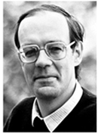
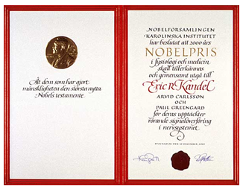
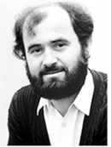
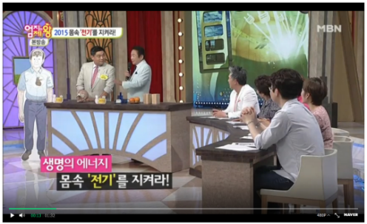
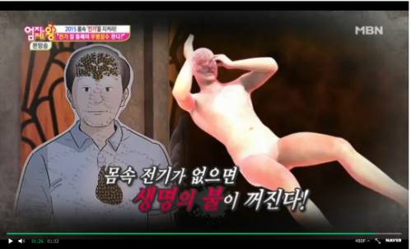
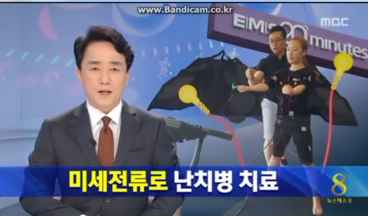
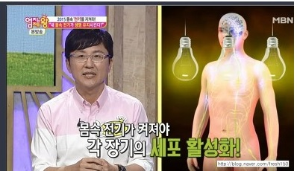
미세전류(생체 전류)란 무엇이며 역할은?
◈ 전류의 세기 16~60㎂의 미세전류
◈ 세포의 활성, 성장, 재생, 치유
◈ 인체내의 모든 신호전달 및 조정
1,000억개의 뇌 세포(뉴런)와 1조개의 신경세포
모두가 미세전류에 의해 작동, 조정
◈ 노화와 건강, 사망
직접적인 영향을 미치는 제1 요소,
이 전류가 흐르지 않으면 곧 사망
우리가 걷고
심장이 뛰고
호흡을 하고
생각을 하며
살아 숨쉬는 것
사람 몸에 미세전류가 흐른다는
“단일세포의 전기적 기전”연구
1991년 노벨 생리의학상 수상
배르트 자크만
에르빈 네어
2015.10.20 MBN 엄지의 제왕
2014.07.26 MBC 뉴스
생명의 에너지,
몸 속
“전기”를 지켜라!

Slide 14
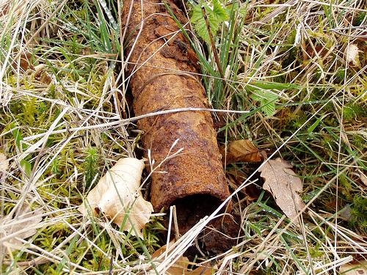
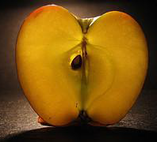
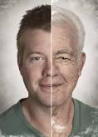
원자수소수 와 미새전류가 왜 필요한가?
피할 수 없는 활성산소(독) 발생
생활습관 및 생활환경
활성산소 발생
격렬운동
호흡
대기오염
흡연
음주
쇠가
녹슬고
부식되며
사과색
(음식물)
변하고
부패되고
사람이
늙고
병들고
죽는 것
스트레스
녹물
오염수
중금속
자외선
쇼크
음식물
방사능
보존제
휴대폰
“산화가 된다”
활성(독성)산소 발생
농약
방부제
인스탄트
컴퓨터
세포 생성 및 신진대사 과정
활성산소 자연 발생
식품첨가물
전자파
가스랜지
전자랜지

Slide 15

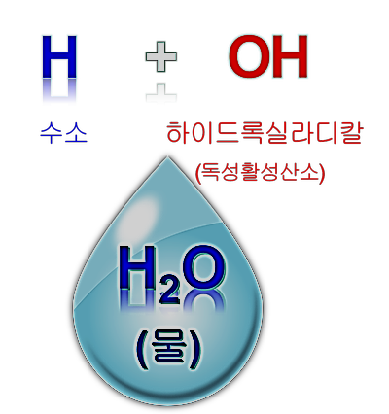
원자수소수 와 미새전류가 왜 필요한가?
발생된 활성산소(독) 제거 및 모든 세포 정상화
성인병 98%
생활습관. 환경.식습관 등
활성산소(독/OH)발생
암
당뇨
뇌졸증
고혈압
공황
장애
심근
경색
만성
피로
변비
아토피
동맥
경화
저체
온증
대상
포진
기미
주근깨
원자수소수와 함께
모든 생체기능을
정상화 시켜주는
미세(생체)전류
치매
관절염
중풍
통풍
전립선
성기능
류마
티즘
비만
무좀

Slide 16
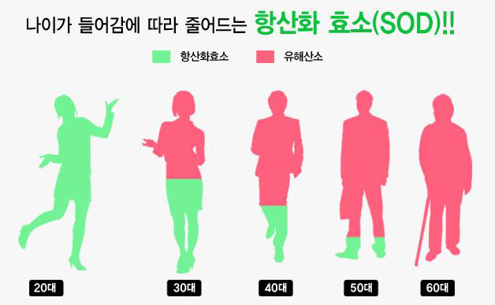
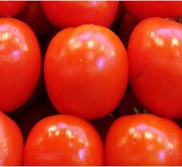
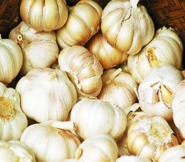
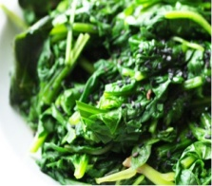
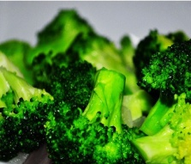
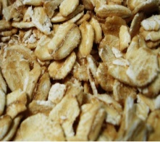
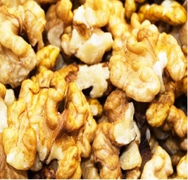
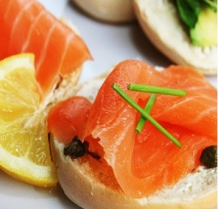
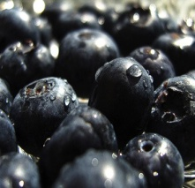
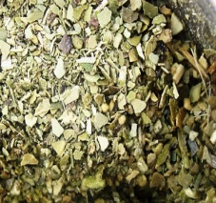
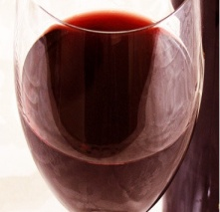

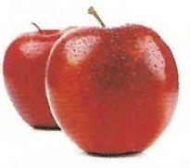

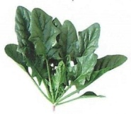
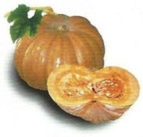
원자수소수와 미세전류가 왜 필요한가?
강력한 항산화제, 최고의 면역력 강화제
항산화 효소 자동생성.소멸
항산화제보강 슈퍼식품 (타임지선정 10대슈퍼푸드)
토마토
마늘
시금치
브로콜리
귀리
견과류
연어
블루베리
녹차
와인
원자 수소수 1일 8컵 (2L)
항산화 동일 효과
[원자수소수 의 속효성]
30초내 혈관
1 분내 뇌.생식기
10분내 피부
20분내 전신 (간.심장.신장 등)
항산화 효과 비교
〓
〓
〓
〓
바나나
1512개
사과
1032개
당근
시금치
90개
호박
7.4개
76개
힐빙 슈퍼100세 건강 식품 (항산화 성분이 풍부한 식품)
활성산소 제거 식품
(흡수 시간 장시일 소요, 정상인 흡수율 저조 15% 내외)

Slide 17
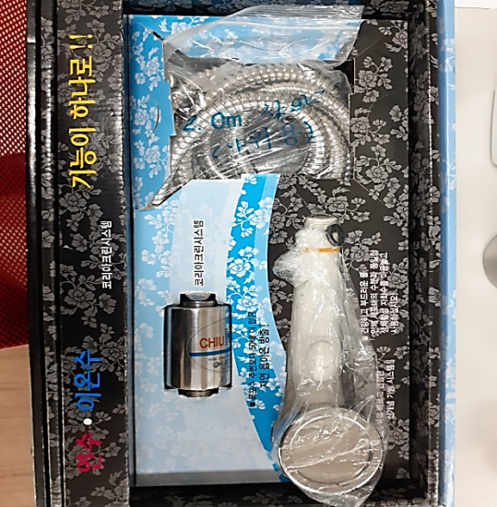
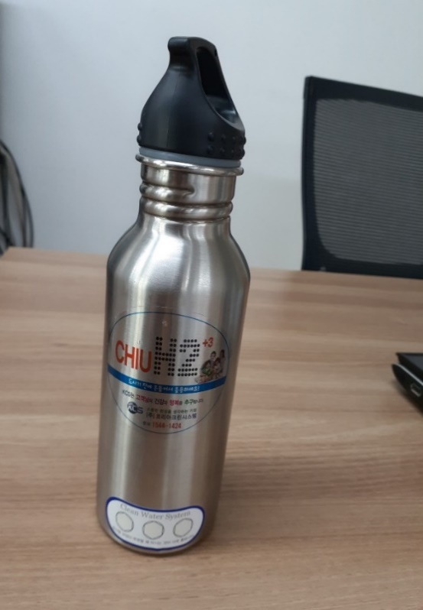
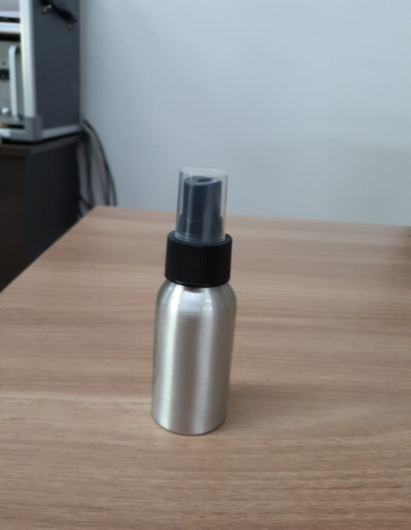
제품 특별 공급가 (프로모션) 구성
제품가격 구분 | 조달청 등록가 | 정부 납품가 | 특별 공급가 (프로모션)
 | 원자수소 미전수기 580만원 스케일 마스터기 280만원 | 종합 380만원 | (특별서비스 제품 포함) 토탈 338만원
특별 서비스 제품 및 기능
1
피부미용
개선
오케스트라 연수기 1셋트 설치
(990,000원)
2
육각수
효능
헥사 아쿠아 수소수병 4개
(개당 148,000원/592,000원)
3
멸균.살균
효능
미스트 볼 2개
(개당 68,000원/136,000원)
총계 1,030여만원
특별 공급가 338만원 (20개월 무이자 할부)

Slide 18
다이아몬드 솔트 명품 소개
소금이 곧 생명이고 건강이다!
질 좋은 소금
물
생명
3대 요소
소금
名品 다이아몬드 솔트
공기
CM 특판 사업부

Slide 19
소금의 역할 및 질 좋은 소금이란?
소금이 곧 생명이고 건강이다!
[질 좋은 소금이란?]
☞ 중금속 등 불순물이 제로인 소금
☞ 균형 잡힌 미네랄이 풍부한 소금
☞ 가공하지 않은 천연 소금
☞ 나트륨 함유량이 적은 소금
☞ 장기간 자연 숙성된 소금
☞ 습하지 않아 산화되지 않은 건조한 소금
☞ 좋은 맛을 내는 천연조미료 소금
☞ 소금색은 영롱한 순 백색
[소금의 주요 역할]
☞ 생명의 3대 요소 (빛과 소금, 물)
☞ 생체전류의 전해질
(소금이 없으면 신경세포 미 작동)
☞ 면역력 강화 및 신진대사 촉진
☞ 혈관 청소, 적혈구 생성
☞ 삼투압으로 체액의 균형작용
☞ 소화기능.해독 및 살균작용
☞ 해열 및 지열 작용
☞ 심장 및 신장 기능 강화

Slide 20
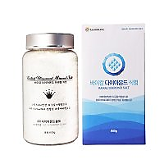
다이아몬드 솔트 특징 및 활용법
소금이 곧 생명이고 건강이다!
다이아몬드 솔트 특징
☞ 중금속 및 환경 호르몬 등 불순물이 없고
미네랄이 풍부한 천연 소금
☞ 2.5억년 동안 지하 1,200m 지하에서
자연 숙성된 자연 암염
☞ 러시아 청정 바이칼 호수 지하 생성 소금
☞ 유일 원석 수입 소금 (주)다이아몬드 솔트
[음식 조리용 다이아몬드 솔트]
▶ 국물 맛 등이 구수하고 감칠맛이 난다.
▶ 인공 조미료를 대신하는 천연의 맛이 난다.
▶ 육류.해물 등 잡냄세를 확실히 잡아준다.
▶ 살균작용으로 청결음식을 제공한다.
▶ 잔류 항생제 등이 해결된다.
▶ 나트륨 함유량이 일반소금보다 현저하게 적다.
▶ 미네랄이 풍부하여 보양식단에 아주 좋다.
▶ 김치 등 음식물이 쉬이 무르지 않는다.
▶ 모든 음식물이 쉬이 상하지 않는다.
▶ 김장 시 저가 천일염과 고가 다이아몬드 솔트
배합비율 (천일염 80%: 다이아몬드 솔트 20%)
▶ 모든 육류 조리 시 활용하면 맛이 훨씬 좋아진다.
(20분 정도 다이아몬드 식염수에 담근 후 조리)
▶ 모든 음식물 요리. 조리에 최적이다.
▶ 가족 건강식단에 최적이다.
[일반 식음용 다이아몬드 솔트]
▶ 가장 위생적인 식염. 식음수다.
▶ 미네랄이 풍부하고 균형과 조화를 이룬다.
▶ 체내. 체외 모든 염증에 작용된다.
▶ 당. 혈압 등 성인병에도 작용한다.
▶ 커피 및 차 등에 타서 마셔도 좋다.
▶ 인체에 많은 에너지를 유지.증강시킨다.
▶ 가정 내에 악취제거에도 좋다. (분무 등)
▶ 구취.구강.치아.목.눈.코.피부 등의 살균에도
효과가 좋다. (미스트 식염수 분사 등 활용)
▶ 매일 적당량을 휴대 식음수로 하면 좋다.
▶ 환자. 학생. 수험생. 체력소모가 많은 사람 등
많은 에너지를 필요로 하는 사람에게도 좋다.
▶ 식염수로 매일 얼굴에 분사하면 피부에 좋다.
▶ 사람. 애완동물 등 모든 동물에 꼭 필요하다.
▶ 삭품.의약품.화장품 등 고급원료로 사용된다.

Slide 21
다이아몬드 미네랄 솔트
vs 일반 소금 종류 및 분석
종류 | 제조 과정 | 미네랄 | 장점 | 단점 | 사용처
호수 지하 숙성 암염 (다이아몬드 솔트) | 바이칼 호수 지하 1200여 m (2.5억년 지하 숙성염) | 마그네슘, 칼륨, 칼슘 등 풍부 (과학적 균형 잡힌 미네랄) | 달고 짜고, 자연 숙성 위생.잡내제거 독제거 등 살균력 나트륨 적음 | 유일수입 물류비 | 식탁 요리용 의료건강용 화장품 링거 등 원료
자연염 바닷물 천일염 | 바닷물을 가두어 만든 소금 | 마그네슘, 칼륨 칼슘 풍부 | 건강소금 나트륨 | 비 위생적 환경호르몬. 중금속 미세플라스틱 방사능 등 | 한국 인 식탁 일반용
호수염 자염.기타 | 호수 건조 사막염 바닷물 끓여 제조 | 미미함 | 위생적 | 미네랄 부족
정제염 (꽃 소금) 재제염 | 바닷물을 전기분해 하여 만든 소금 바닷물을 끓인 소금 | 마그네슘, 칼륨 칼슘 미미-불균형 NACL (98-99%) | 위생적 | 미네랄 미미 | 식탁 맛소금 용 (MSG) 현재 식당용
가공염 죽염 (법제) | 천일염을 대나무에 넣고 1,600도로 구운 소금 법제 (9번 구운 소금) | 보통+추가 (유황,게르마늄 등) | 위생적 | 제조염/공정 복잡 가열-다이옥신 등 미네랄 훼손 | 요리.미용.치료
고산 융기암염 | 고산지대 소금 산 (2억년 전 바다융기) | 거의 없음 (씻겨 내려감) NACL (98-99%) | - | 식용 부적합 | 산업용.공기정화용 의료기기용 등

Slide 22

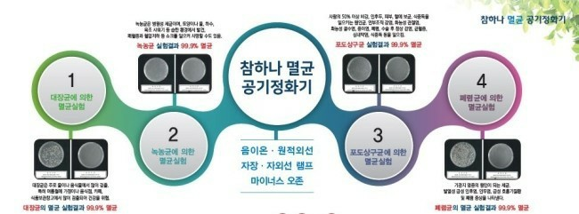
참하나 공기멸균정화기 명품 소개
맑은 공기
참하나
공기정화기
名品 닥터에르
멸균
물
생명
3대 요소
공기
소금
30평형 하나로
온 가족이--
승용차.택시,버스
기차.비행기
가정
에서
차안에서
CM 특판 사업부
사무실.커피샵
음식점.PC방.
관공서.병원교회학교
유치원.학원
일터에서
공공장소

Slide 23


맑은 공기란 무엇인가?
맑은 공기와 빛은 곧 생명이고 건강이다!
맑은 공기란?
☞ 미세먼지와 각종 세균이 없는 공기
☞ 음이온과 원적외선이 풍부한 공기
☞ 매연 및 일산화 탄소 등 유해가스가 없는 공기
☞ 적정 온도와 습도, 냄새가 없는 공기
☞ 대류현상이 있는 공기
☞ 질소 및 산소 등 적정 비율이 맞는 공기
☞ 살균 기능의 오존 등이 적정수준 함유 공기

Slide 24

1. 음이온 발생기 ( 2 억개 /cm3 )
이온 발생기에서 뿜어 나오는 다량의 음이온은 얼굴주변으로 1 미터
크기로 크린존을 형성하여 막아준다 . 바이러스 뿐만 아니라 박테리아 ,
알레르기 , 꽃가루 , 매연 , 담배연기 , 미세먼지 , 초미세먼지 등을
최대한 막아준다 .
또한 , 쾌적하고 건강한 실내공기와 자율신경을 안정시켜 세포 활성화 ,
면역력 증가 , 집중력 향상 , 혈액 정화 , 피로회복 , 알레르기 체질개선 , 통증
완화 , 피부미용에 효과적이다 .

Slide 25
2. 초강력 UVC 살균 램프 ( UV150W )
자외선 살균효과는 자외선의 파장 250 ∼ 260 ㎚ 부근에서 극대화 되며 ,
살균선의 조사에 따라 살균선 (UVC) 은 핵산류에 흡수되어 변화하고 신진
대사에 장해를 일으키며 증식능력을 잃고 사멸되는 과정을 거친다 .
= 자외선 살균의 특징은 다음과 같다 . =
- 모든 균종에 대해서 유효하다 .
약물이나 가열 등에 의한 살균방법과 달리 피조사물에 거의 변화를 주지 않는다.
- 사용방법이 간단하며 경제적이다 .
- 공기 , 물의 살균에 가장 적당하다 . 공기 , 물 이외의 대부분의 물질은
조사를 받은 표면의 살균에 한정한다 .
- 살균효과는 조사 중에 한하며 잔존하지 않는다 .
3. 오존 발생기 ( 오존발생량 : 2~3 g/h )
공중부유균 , 낙하균 및 실내공기를 무균화 시키는 최적의 살균장치이다 .
– 확실한 살균력 ( 유해세균 살균 , 전염병 예방 등 )
– 악취 , 각종 곰팡이균 , 암모니아 , 메탄 , 각종 잔류 농약 등 유해가스 제 거 .
– 과일 , 채소 등의 부패방지 및 신선도 유지 .
– 내장 에어브로워에 의하여 실내 공기가 순환되며 , 무균상태로 살균됨 .
– 살균, 탈취는 물론 각종 중금속 및 유해물질 분해에도 뛰어난 효과 .
– 각종 독 , 해충 ( 바퀴벌레 , 개미 , 파리 , 모기 등 ) 제거에도 효과적 .

Slide 26



실내의 공기정화 및 살균장치
본 제품은 인체에 전 전혀 무해한 이온교환 방식, 흡착방식, 원적외선과 산소군 복합원리를
이용, 각종 질병균과 부패 바이러균을 공기중에서 살균하는 효과가있는 제품이다 .
.
KFIA 한국원적외선협회 품질인증 시험결과
시험성적 : 폐 렴 균 에 의한 시험 결과 99.9 제 거
시험결과 , 3 분 후 99.9% 의 제거율에 도달했습니다 .
시험성적 : 포도상구균 에 의한 시험 결과 99.9 제거
시험결과 , 3 분 후 99.9% 의 제거율에 도달했습니다 .
시험성적 : 대 장 균 에 의한 시험 결과 99.9 제 거
시험결과 , 3 분 후 99.9% 의 제거율에 도달했습니다 .
시험성적 : 녹 농 균 에 의한 시험 결과 99.9 제 거
시험결과 , 3 분 후 99.9% 의 제거율에 도달했습니다 .

Slide 27


장영실 국제과학문화상

Slide 28




참하나기술연구원 기자회견
(미 CNN 및 국내 언론)

Slide 29


5-7평형 및 차량용
크기 200*130*90
(12DC 6W)
1,100만, 550만, 330만, 220만, 44만원

Slide 30

주방 환경. 주부 건강. 가족 건강
『인덕션 & 하이라이트』
한국총판

Slide 31



Slide 32
“하이브리드 전기레인지” 를 왜 권하는가?
(인덕션 & 하이라이트)
구 분 | 건강 주부.가족건강 | 물 끓이기 효율성 시간.비교 | 안정성 | 조리기구 전기요금.도시가스 | 비 고
가스 랜지 | 활성산소증가 (일산화탄소) 배기가스(자동차 2대), 이산화질소(혈액산소 저해) 주방 미세먼지,발암물질 최고 담배보다 발암물질 강함 (주부 폐암,유전자 손상) 곰탕/담배4갑 | 물 끓이기 (500mm) 2분45초 직접 열효율 낮음 종합열 효율 높음 | 산소 사용 화재위험 유 화상 유 잔열 무 | 조리기구 제한 무 도시가스 요금 | 도시가스 LP가스
TRAUM 인덕션 | 활성산소 무 발암물질 무 전자파 무 | 물 끓이기 (500mm) 1분55초 커피포트와 동일시간 직접 열효율 높음 종합 열효율 중간 | 산소 사용 무 화재 위험 무 화상 및 잔열 무 | 전문 조리기구 사용 전기요금 도시가스요금과 별차이 없음 | 자기장 전기요금
TRAUM 하이 라이트 | 활성산소 무 발암물질 무 전자파 소 | 물 끓이기 (500mm) 4분56초 직접 열효율 중간 종합 열효율 낮음 | 산소 사용 무 화재위험 중 화상 및 잔열 유 | 조리기구 제한 무 전기요금 도시가스요금 보다 다소 높음 | 전열선 가열 전기요금
TRAUM 하이브리드 | 하이브리드 (2개 기능을 가진 두개의 제품을 하나의 시스템으로 조합한 제품) 인덕션 (3구)+하이라이트 (2구) |  |  |  | 전자레인지 (고주파)

Slide 33

C3 전기 발전기, 전기보일러, LED
제 품 명 | 제조 기업 | C3 마케팅 로드맵 | 비 고
자기 순환 발전기 셋트 (발전기, LED 전기 보일러) | 주) C3그룹 주) C3패밀리 (인천 제조사) 회장 전영철 | -국책 에코 전기사업 1. 종합 셋트 (발전기.보일러, LED) -무료 랜탈 수주 사업 (2021냔 중 하반기 예정) -월 전기사용량 50% 납부 (수주 이후/ 익월부터) 2. 사전 시판 계획 -전기보일러 (2020년 10월 예정)(1KW 용량 34평 아파트) | (중장기 사업) -나주 한전 본사 MOU예정 -해외 발주 및 국내 발주 -대량생산체제 준비중
전기자동차 (GM)
후불제 원스톱 풀 상조서비스
상품 명 | 관련회사 | 선 정 기 준 | 비고
후불제 상조 사업 | 주) 효인 라이프 상조 | -지불 방식: 장례 절차 후 -지불 금액: 총 690만원 (총 서비스 금액 3,000만원 상당) (매년 물가 상승율 적용 5% 씩 증가 예상) -장례 원 스톱 풀 코스 서비스 1차: 엠브란스, 수세(칠성판), 수의(대마 100%) 관(특관), 꽃장식(3단), 상복(남녀무제한) 도우미(4명), 염사(2명), 입관 용품, 화장,버스(리무진), 유골함 (육개장 100인분/ 100인분 초과, 음료 및 술, 찬대) 2차: 안치실, 접객실, 빈소, 제사비용 일체 (9회) 3차: 인근 수목장, 납골당, 매장까지 풀 코스 서비스 | -한국 특판권 -등록비용 무료 상담 및 연락 및 업무처리 (본사. 지사) -현재 영업 중

Slide 34
창업절차 및 창업소득 구조
c
무자본 창업
조건 및 절차
[조직 구성]
비대면 창업 사업
센터.지사 창업 ▶ 창업자 모집
소득 구조
방판 (직판.후원)
원-포인트조직(평생)
M
본사
지사
수소미전수기 구매.설치
(현금,카드,할부)
센터
1단계
창업 설명회 및 상담: 1 - 2시간 (특강)
2단계
무자본 창업 조건 확인: 하나 캐피탈 승인 (소정양식)
(수소미전수기 대당-338만원/20개월 무이자 할부 가능 유무)
창업 상담 (사업방법, 동반사업, 창업시 장점 등) 및 계약
-소비자: 미전수기 1대 구매
-창업자(합동): 2대 이상 구매
옵션(공기정화기 외) + 무상 사업권 일체 자동 부여
3단계
-합동센터 조직구성 (권장 1-2명): 무자본, 무점포, 무지역, 무제한
-합동지사 조직구성 (권장 2-5명): 사무실 (전국 25개 권역/가능지역확인)
-대표자 1인 사업계획서 (소정양식) 및 명함 신청
-실무 교육 (제품, 소득, 관리, 모집사업)
4단계

Slide 35
CM 창업 토탈 마케팅
창업 및 사업 수수료
(단위: 원)
구 분 |  | 창업자 조건 | 창업자 모집 수수료 |  | 수소미전수기 판매.후원 수수료 |  | 사업 마감 및 사업 수수료 지급일
 |  | 수소미전수기 셋트 구매 (1셋트 338만/20개월 무이자 할부) | 직접 모집자 | 간접 후원자 | 직접 판매자 | 후원 (소개 및 관리자)
창업 | 센터 | 기본/ 수소미전수기 2셋트 옵션/공기정화기 2대 (5평형/44만) | 150만 | 20만 | 센터 100만 | -소개자 10만 (창업자=>창업자) -관리 지사 10만 (관할지역 센터) | 마감/ 매주 월요일 지급/ 당주 목요일
 | 지사 | 기본/ 수소미전수기 5셋트 옵션/공기정화기 5대 (5평형/44만) | 350만 | 50만 | 지사 110만
옵션 제품(자동 판권) 판매.영업 수수료
(단위: 원)
시기 | 일반 제품 및 가격 단가 |  | 회원 수수료 | 센터 수수료 |  | 지사 수수료 |  |  | 역할 및 관리
2020 9월 시판 | 수소미전수기 1셋트 (338만) | 창업자 소개 | 센터소개 90만 지사소개210만 | 직접 판매 | 회원관리 | 직접 판매 | 후원 관리 |  | -회 원- 센터,지사에서 비공식 관리하는 예비창업자 -본사의 공식 직제 아님 -간접 수수료 발생 없음 -본 사- 지사.센터 총괄 모집 로컬 지사 관리 -지 사- 로컬 사무실(교육.관리) 관할 센터 및 회원관리 -센 터- 무점포 (로컬지사 소속) 영업 및 회원관리
 |  |  |  |  |  |  | 회원 | 센터
 |  | 제품 소개 | 70만 | 100만 | 30만 | 110만 | 40만 | 10만
 | 전기랜지 인덕션 1대 | 300만 | 80만 | 110만 | 30만 | 130만 | 50만 | 20만
 | 공기멸균정화기 1대 | 종류별 | 15% | 20% | 5% | 25% | 10% | 5%
 | 후불제 토탈상조 1건 | 690만 | 60만 | 80만 | 20만 | 100만 | 40만 | 20만
 | 다이아몬드솔트1셋트 | 15만 | 3만 | 4만 | 1만 | 5만 | 2만 | 1만
2021 중반기 예정 | C3그룹 전기제품 수주 및 판매 사업 | 월 전기료 | 2% | 3% | 1% | 4% | 2% | 1%
 |  | 전기 제품 | 추후 시판 시 공지
 | GM 전기자동차(예정) | 3-4,000만
상기 마케팅은 2020년 9월 1일부터 시행하며 회사 사정상 변경될 수 있음

Slide 36
CM 컨설팅 사업 로드 맵 및 플랜
구 분 |  | 센터.지사 및 회원 사업활동 싯점 및 수수료지급시기 |  |  | 특 징
현재 플랜 | 수소 미전수기 | 현재 사업활동 및 수익 창출 수수료 지급일 (월요일 마감-금주 목요일 지급) |  |  | 국책사업 선정품 20개월 무이자 할부
 | 공기 멸균 정화기 |  |  |  | 코로나 19 집합장소.가정집.차량 등
 | 다이아몬드 솔트 |  |  |  | 1박스-소금 2병(600g). 치분 1병 소금비누 1개, 책자1권
 | 인덕션 하이라이트 |  |  |  | 주방 유독가스 가스렌지 교체 사업
 | 후불제 상조 |  |  |  | 원스톱 토탈 풀 서비스 (후불 & ¼ 비용)
중 장기 플랜 | 사업활동시기 | 2020년 말 | 2021년 상반기 | 2021년 하반기 | 노후 연금형 사업 매월 납부 전기료
 | C3 전기 발전기 | 영업조직구축 전기보일러 시판예정 | 사업수주 단계 | 설비 및 수입 (월급 형 수입)
 | GM 전기 자동차 | 사전 홍보 단계 | 예약 단계 양산체제 구축 | 자동차 시판 (매월 영업 수입) | 중저가 3,000-4,000만원 범위 예정

Slide 37
사업성 분석 및 전망
코로나-19, 건강 및 경제불황
최적의 위기 극복 & 기회
창업 및 일자리 창출
c
M
Happy Together
컨설팅 미래
건강 생명 사업 (면역력 증강 및 가족 건강)
- 가족건강(예방.치유): 수소미전수기, 미네랄 솔트, 인덕션
- 면역력 증강: 코로나-19 (멸균), 각종 성인병 예방 및 개선
1
국책 사업 (수소미전수기, C3전기)
- 수소미전수기 (전국 국공립 유치원.어린이집 설치 선정 제품)
- C3ZEBS, C3발전시스템 (전기료의 50% 납부제도)
2
생활 및 에코 전기 사업 (후불제 상조, 전기자동차)
- 후불제 국내 최저가 상조 원스톱 풀 서비스 상조
- 전기자동차 영업 및 PG 단말기 무상지급 등
3
4
창업 및 일자리 창출 (경제활성화 평생 사업)
- 전국 지사.센터 창업 (무점포. 무자본. 무지역. 무제한)

Slide 38

예측 못할 미래도, 코로나-19도
CM (컨설팅 미래)과 함께하면----
멋진 인생을 디자인 해드리겠습니다!
감 사 합 니 다!
c
M
Healbeing Life
컨설팅 미래

Slide 39
9월 특별 프로모션
구 분 | 계 약 자 |  | 모 집 자 | 비 고
 | 기본 제품 지급 (프로모션)
센터 (2+2+2) | -수소미전수기 2대 -옵션) 공기멸균정화기 차량용 2대 -옵션) 다이아몬드 솔트 (소) 2병 |  | -소개수수료: 150만원 -부상 다이아몬드솔트 소 2병 | 다이아몬드 솔트 소 1병 (4만원) 다이아몬드 솔트 1셋트 (15만원) (솔트 1셋트/유보) 소금 2병 치분 1병 비누 1개 책자 1권
지사 (5+5+5) | -수소미전수기 5대 -옵션) 공기멸균정화기 차량용 5대 -옵션) 다이아몬드 솔트 (소) 5병 |  | -소개수수료: 350만원 -부상 다이아몬드솔트 소 5병
다이아몬드 솔트 | 일반 공급가 1병 (소) 4만원 | 추석 특판가 1병 (소) 2만원 | 지사장,센터장 구분 없음
주) CM 회사창립기념 및 추석맞이 특별 프로모션 (상기와 같이 9월, 1개월간 시행합니다.) 수당 지급일: 월요일 마감 목요일 지급함 (수당 지급표: 별첨)

